Slide 1




ПОДІЇ ГРУПИ Е-11-21-31
(2022-2025)

Slide 2
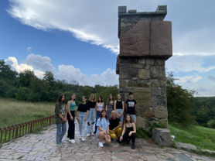
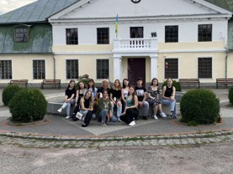
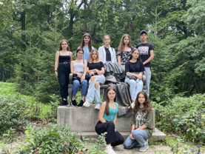
Прогулянка по парку 06.09.2022р.

Slide 3
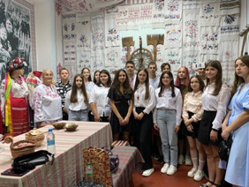
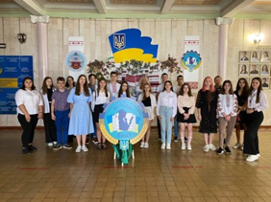
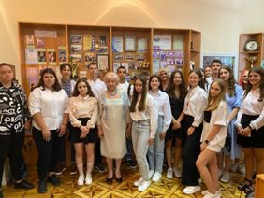
Перший дзвоник 01.09.2022р.

Slide 4
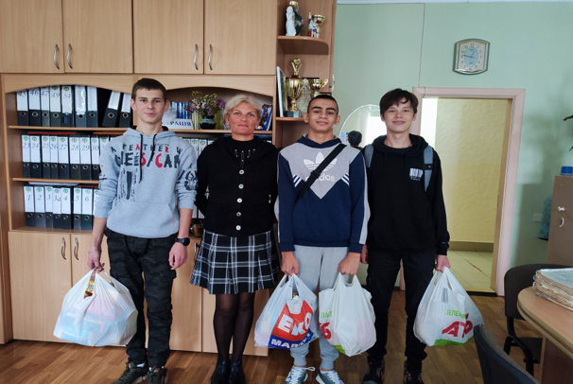
Допомога ЗСУ 13.09.2022р.

Slide 5
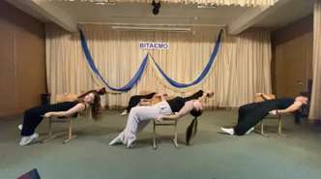
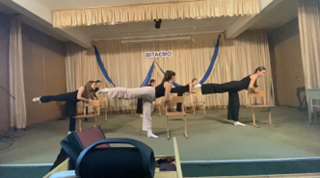
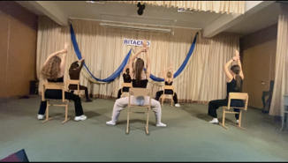
Дебют першокурсника 21.09.2022р.

Slide 6
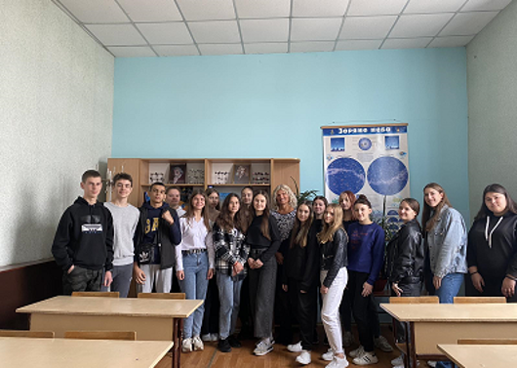
День Вчителя 05.10.2022р.

Slide 7
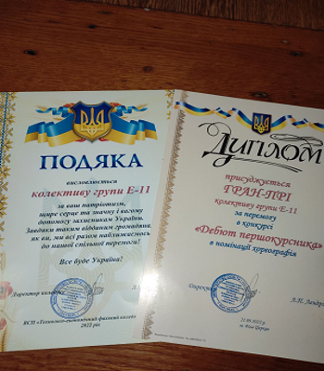
День Студента 17.11.2022р.

Slide 8
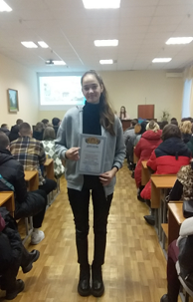
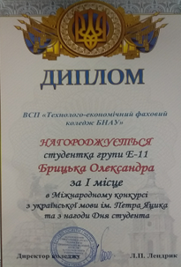
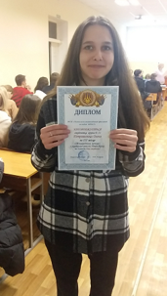
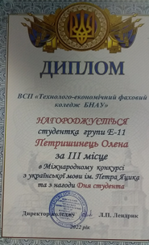
Всеукраїнський конкурс ім. П.Яцика 15.12.2022р.

Slide 9
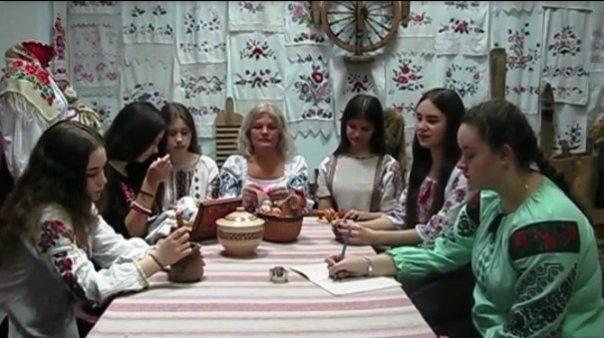
Шевченківський марафон 09.03.2023р.

Slide 10
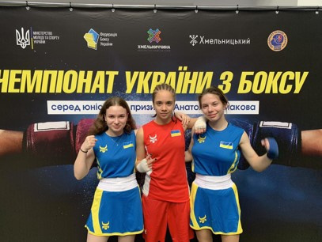
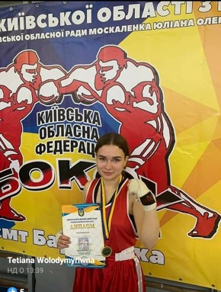
Наша спортивна зірка Сержук Дар’я, 3-9.03.23р

Slide 11
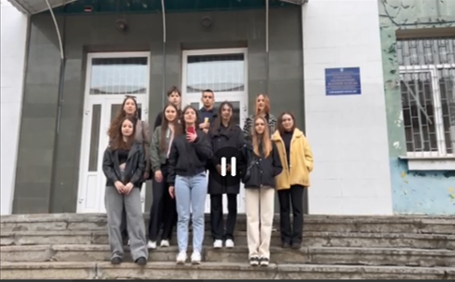
Реклама нашого закладу, 14.03.23 р

Slide 12
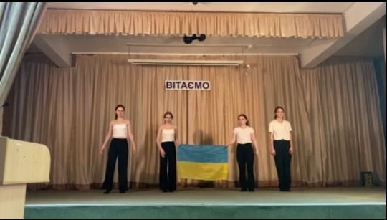
Конкурсна програма «Моя незламна Україна»,15.03.23 р

Slide 13
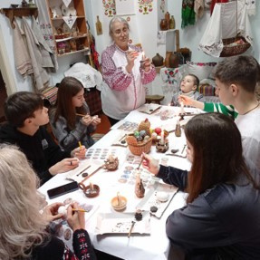
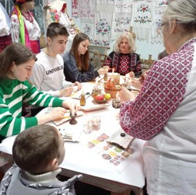
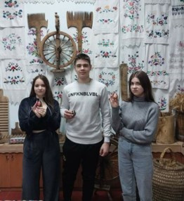
Майстер клас до Великодня,07.04.23 р

Slide 14
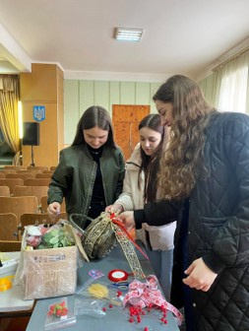
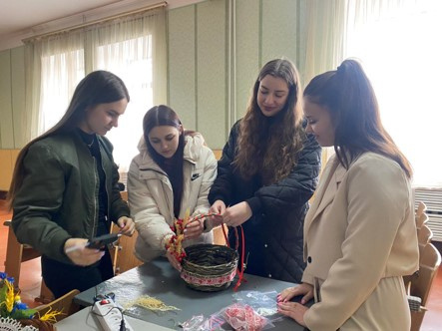
Дівчата- майстрині (композиція до Великодня), 11.04.23 р

Slide 15
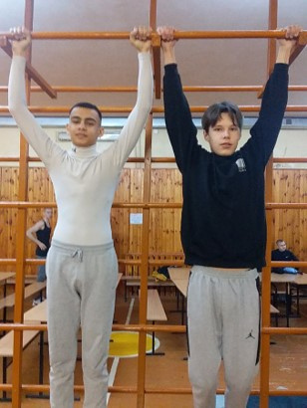
Спортивні змагання у коледжі,12.04.23 р

Slide 16
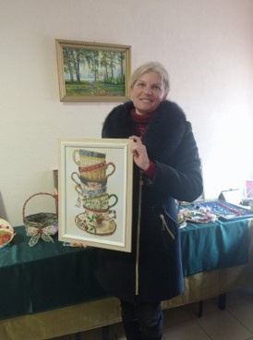
Ярмарок «Благодія», на допомогу ЗСУ, 14.04.23р

Slide 17
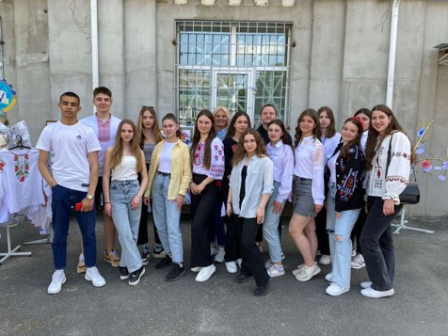
ДЕНЬ ВИШИВАНКИ 19.05.2023

Slide 18
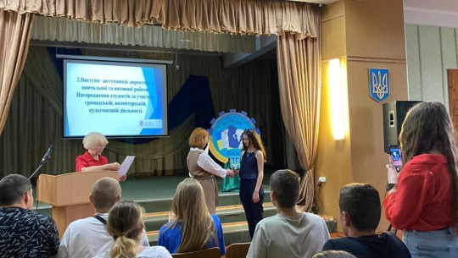
ПРОЄКТ “АВТОРСЬКА ПОЕЗІЯ” ПЕТРИШИНЕЦЬ ОЛЕНА

Slide 19
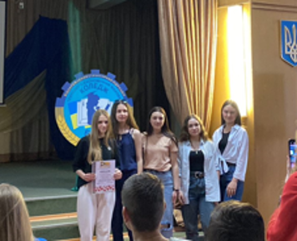
ГУРТ “НЕСКОРЕНІ” ПЕРШЕ МІСЦЕ

Slide 20
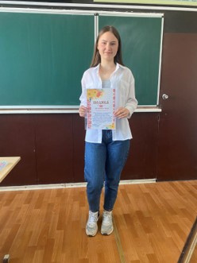
ДОПОМОГА ЗСУ - 2023

Slide 21
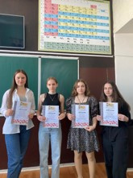
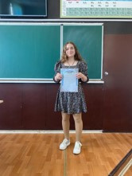
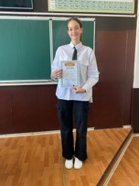
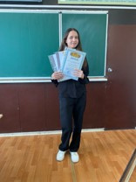
НАШІ ЗІРОЧКИ - 2023

Slide 22
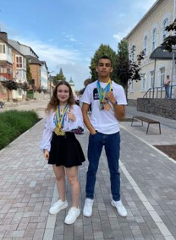
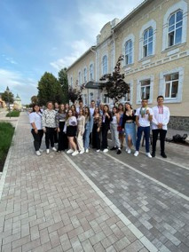
1 вересня 2023 рік, ІІ курс

Slide 23
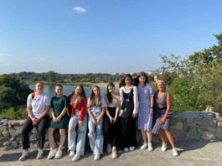
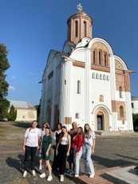
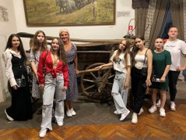
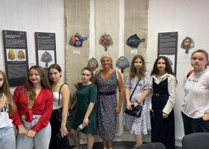
24.09.2023 р. Екскурсія в краєзнавчий музей

Slide 24
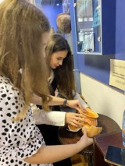
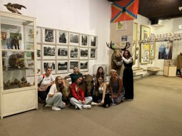
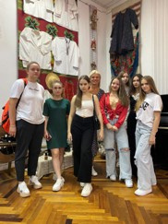
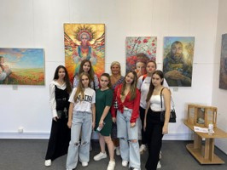
24.09.2023 р. Екскурсія в краєзнавчий музей

Slide 25
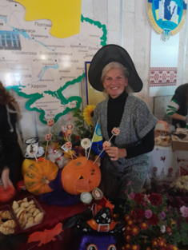
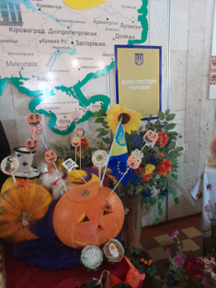
31.10.2023 р. Свято Хелловін

Slide 26
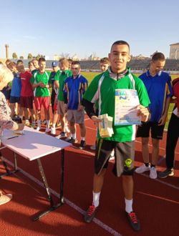
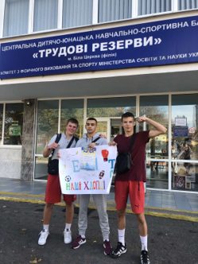
31.10.2023 р. Змагання у першості коледжу з міні-футболу.
Переможці Слободенюк Дмитро, Некрасов Володимир

Slide 27



01.11.2023 р. ЕКСКУРСІЯ В АТБ

Slide 28




01.11.2023 р. ЕКСКУРСІЯ В АТБ

Slide 29


12.11.2023 р. Дар’я Сержук зайняла 2 місце на Чемпіонаті України з боксу і стала срібною призеркою України з боксу серед жінок-молоді

Slide 30



17.11.2023 р. Конкурс студент року
Переможцями стали
Луценко Софія та Петришинець Олена

Slide 31




ДОСЯГНЕННЯ 2023 р.

Slide 32



21.12.2023 р. Вистава у краєзнавчому музеї «Оновлене Різдво»

Slide 33



25.12.2023 р. Благодійна акція на підтримку ЗСУ «Коробка тепла»

Slide 34

27.12.2023 р. Новорічне привітання

Slide 35

14.02.2024 р. День Святого Валентина

Slide 36

23.02.2024 р. Дар’я Сержук – кандидат в майстри спорту з боксу

Slide 37



28.02.2024 р. Вистава «Катерина»

Slide 38



29.02.2024 р. – Екскурсія в місто Київ

Slide 39




29.02.2024 р. – Екскурсія в місто Київ

Slide 40

8 БЕРЕЗНЯ 2024 р.

Slide 41




6.03.2024-12.03.2024 Шевченківський марафон

Slide 42



6.03.2024-12.03.2024 Шевченківський марафон

Slide 43



22.03.2024 р. Відкрите заняття з філософії. Модератор Олена Петришинець

Slide 44




22.03.2024 р. Відкрите заняття з філософії. Модератор Олена Петришинець

Slide 45



10.04.2024 р. Екскурсія до музею космонавтики ім. П.Р. Поповича

Slide 46




10.04.2024 р. Екскурсія до музею космонавтики ім. П.Р. Поповича

Slide 47



24.04.2024 р. Мультимедійний проєкт
«Чорнобиль: пам’ять та біль» у краєзнавчому музеї

Slide 48


16.05.2024 р. День вишиванки

Slide 49


12.06.2024 р. СТУДЕНТСЬКА КОНФЕРЕНЦІЯ

Slide 50


02.09.2024 р. День знань. Відкрита година спілкування «Ми українці»

Slide 51


28.09.2024 р. Участь в інформаційному івенті Наукової бібліотеки Білоцерківського НАУ

Slide 52


01.10.2024 р. День захисників та захисниць України

Slide 53




17.11.2024 р. День студента. Грамотами та дипломами нагороджені кращі студентки коледжу та групи: Олена ПЕТРИШИНЕЦЬ, Юлія ПЕТРЕНКО, Христина ПЕТРУШИНА

Slide 54



10.12.2024 р. Захист курсової роботи

Slide 55


З Новим 2025 роком!

Slide 56



17.02 2025 економічний квест-тренінг в БНАУ

Slide 57


27.03.2025 екзамен здали та отримали сертифікат на робочу професію

